Slide 1
YourEyes
软件需求分析与设计报告
第6组：刘佳艺 薛明峰

Slide 2


1
系统简介
2
需求分析和建模
CONTENTS
3
SRS内容介绍
4
软件设计与建模
5
SDD内容介绍
6
软件开发情况

Slide 3

1
系统简介
SYSTEM INDRODUCTION

Slide 4
1
系统简介
志愿者用户
盲人用户
系统预计支持100名用户同时在线
30名用户并行操作
项目类型
运行环境
一款基于Android的帮助盲人安全出行的公益APP
客户端：Android4.0及以上
服务器端：
CentOS 6.3
目标用户
系统规模
Notes:
更多作品请搜索: http://dwz.cn/Wu2UP
4

Slide 5
2
需求分析与建模
REQUIREMENT ANALYSIS AND MODELING

Slide 6
2
需求分析与建模
任务阶段
建模工具
阶段成果
Rational Rose 2007
需求清单
软件需求规格说明书
需求模型
第4周——第6周
Notes:
更多作品请搜索: http://dwz.cn/Wu2UP
6

Slide 7
2
功能分析
注册
登陆
设置个人账户信息
编辑个人信息
志愿者客户端
修改密码
获取志愿者定位
查看附近盲人信息
即时志愿服务
盲人靠近提醒
与盲人语音通信
Notes:
更多作品请搜索: http://dwz.cn/Wu2UP
7

Slide 8
注册
2
功能分析
登陆
设置个人账户信息
编辑个人信息
修改密码
获取盲人定位
发送盲人定位
盲人客户端
即时获助
语音输入
与志愿者语音通信
评价反馈
语音导航
获取红绿灯路片
导航&路口引导
红绿灯图像识别
手势交互
Notes:
更多作品请搜索: http://dwz.cn/Wu2UP
8

Slide 9
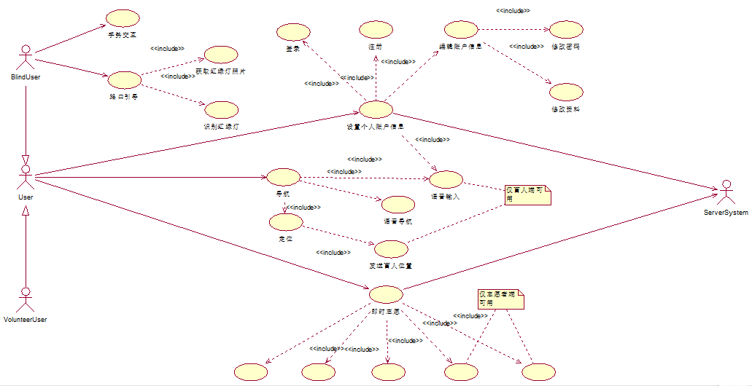
2
功能分析——用例图
Notes:
更多作品请搜索: http://dwz.cn/Wu2UP
9

Slide 10
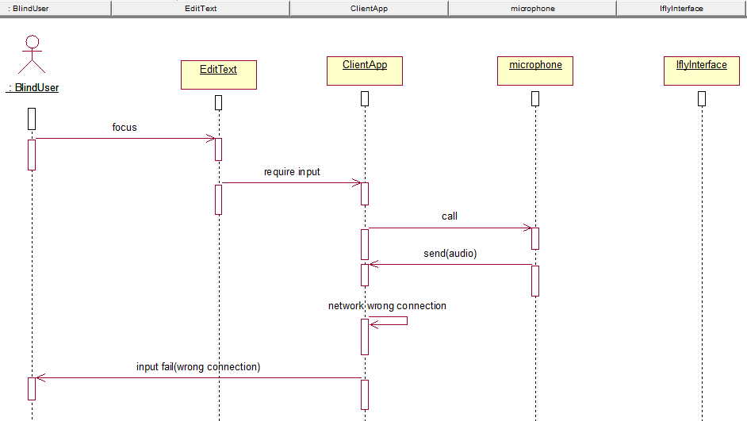
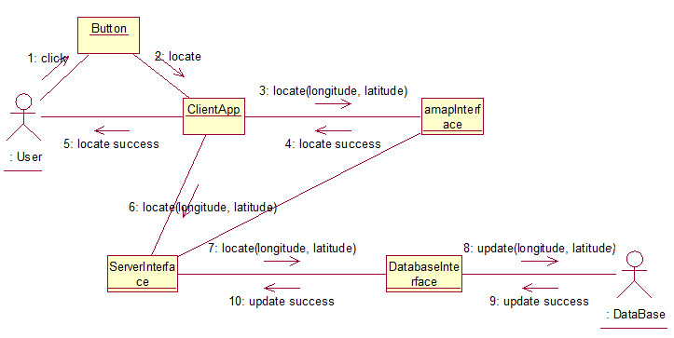
2
序列图 & 协作图
针对每个用例
分析了3-5种可能出现的情况
总计：36张序列图
36张协作图
Notes:
更多作品请搜索: http://dwz.cn/Wu2UP
10

Slide 11
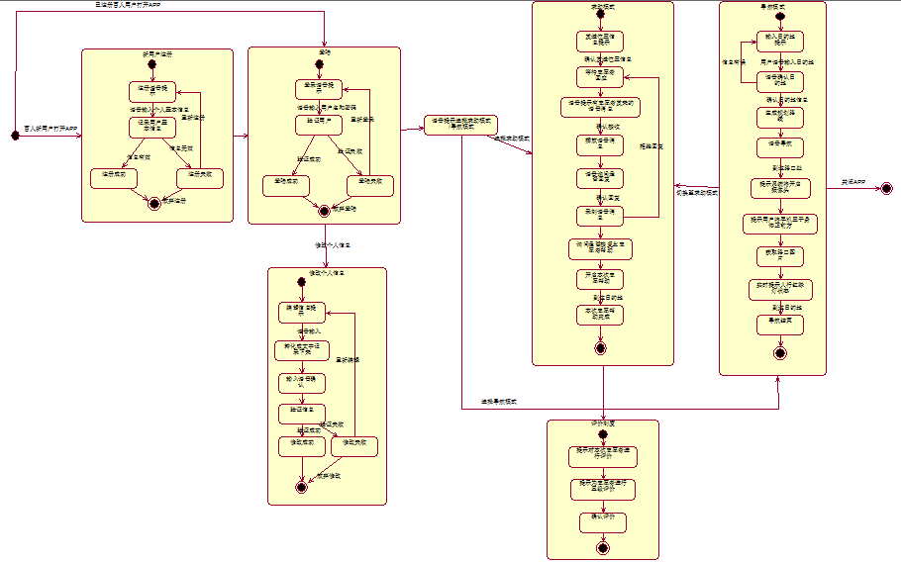
2
行为分析——系统状态图
盲人端
Notes:
更多作品请搜索: http://dwz.cn/Wu2UP
11

Slide 12
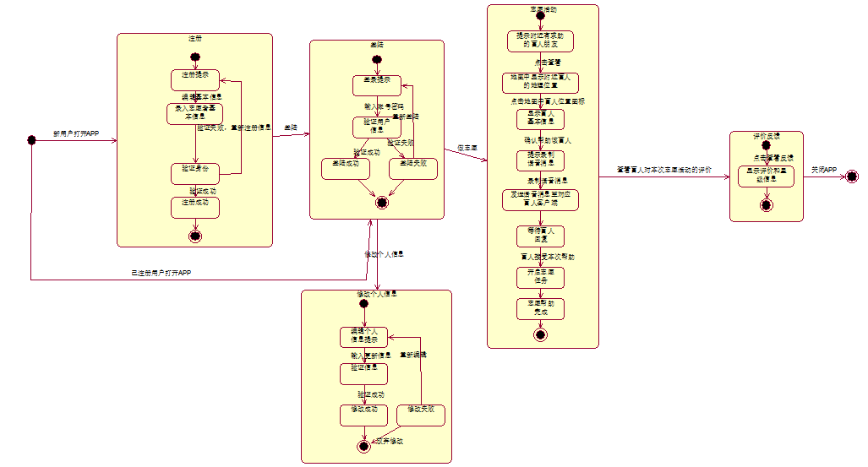
2
行为分析——系统状态图
志愿者端
Notes:
更多作品请搜索: http://dwz.cn/Wu2UP
12

Slide 13
3
软件需求规格说明书介绍
SRS INTRODUCTION

Slide 14
3
SRS介绍
参考标准
软件需求说明书
GB856T—88
版本说明
组织方式
分为引言、任务概述、需求规定、运行环境规定、需求模型图五个部分对需求进行阐述
版本1.0 ：4月3日
版本2.0 ：4月7日

Slide 15
4
软件设计与建模
DESIGN AND MODELING

Slide 16

4
软件设计与建模
任务阶段
设计工具
界面设计：Photoshop
数据库设计：MySQL
第7周——第9周
阶段成果
建模工具
软件设计说明文档
系统设计模型
UI设计样例
Rational Rose 2007
Notes:
更多作品请搜索: http://dwz.cn/Wu2UP
16

Slide 17
4
系统框架
系统
盲人端
志愿者端
服务器端
界面交互
志愿互动
身份管理
任务管理
日志系统
数据管理
语音导航
身份管理
志愿服务
语音交流
红绿灯识别
评价制度
志愿分享
信息处理
Notes:
更多作品请搜索: http://dwz.cn/Wu2UP
17

Slide 18
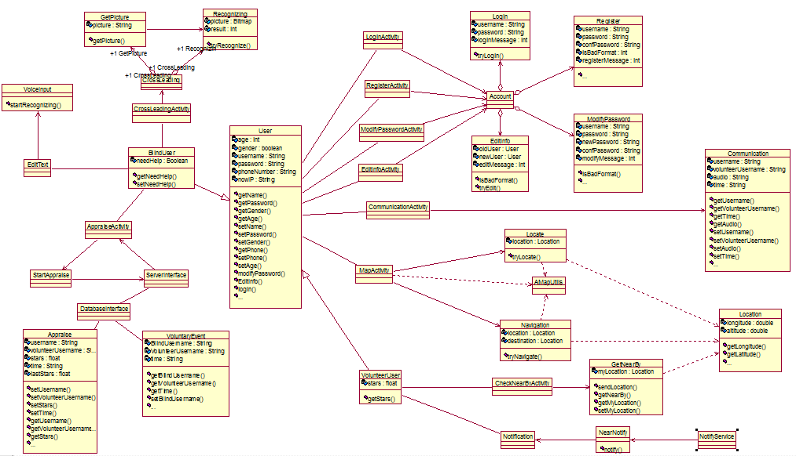
4
功能模块设计——类图
Notes:
更多作品请搜索: http://dwz.cn/Wu2UP
18

Slide 19
4
数据基表设计
BlindUser
b_username | String
b_password | String
b_gender | int
b_age | int
b_phoneNum | String
b_longitude | numeric(9,6)
b_latitude | numeric(9,6)
b_needHelp | Boolean
b_picture | String
Event
b_username | String
v_username | String
time | String
place | String
stars | numeric(3,2)
appraise | String
VolunteerUser
v_username | String
v_password | String
v_gender | int
v_age | int
v_phoneNum | String
v_longitude | numeric(9,6)
v_latitude | numeric(9,6)
v_firstDay | String
v_picture | String
v_stars | numeric(3,2)
v_eventNum | int
共3个数据基表
26个属性字段
Notes:
更多作品请搜索: http://dwz.cn/Wu2UP
19

Slide 20
4
架构设计
软件架构：三层C/S架构
将软件系统分为表现层、业务逻辑层、数据访问层的三层结构
前端界面
后台服务
数据库
优势：扩展性强，降低层与层之间的依赖，有利于各层逻辑的复用
Notes:
更多作品请搜索: http://dwz.cn/Wu2UP
20

Slide 21
4
架构设计——架构图
数据库
服务器操作系统（CentOS）
数据库接口
业务逻辑接口
网络
应用服务
盲人应用
公共应用
志愿者应用
路口引导
语音输入
登录
注册
编辑信息
导航
即时志愿
获取附近
盲人信息
靠近提醒
盲人端
系统功能(包括硬件支持)
志愿者端
交互功能
交互功能
用户界面
用户界面
Android操作系统
Notes:
更多作品请搜索: http://dwz.cn/Wu2UP
21

Slide 22
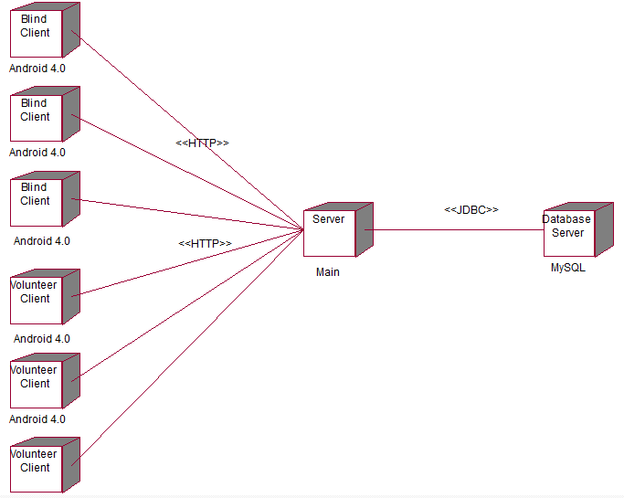
4
架构设计——部署图
Notes:
更多作品请搜索: http://dwz.cn/Wu2UP
22

Slide 23
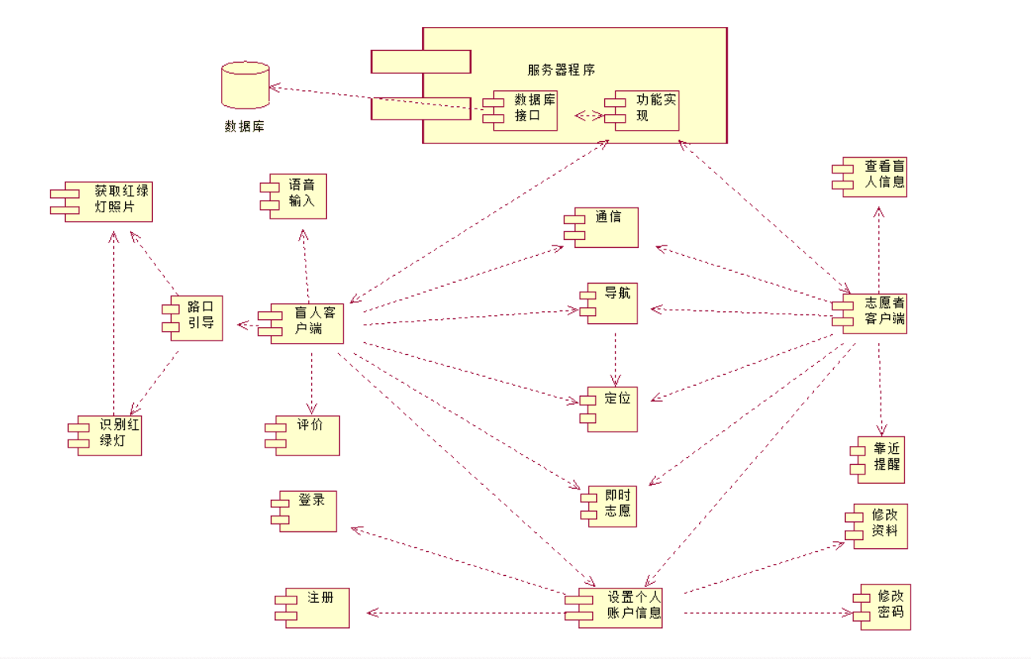
4
架构设计——构件图
Notes:
更多作品请搜索: http://dwz.cn/Wu2UP
23

Slide 24
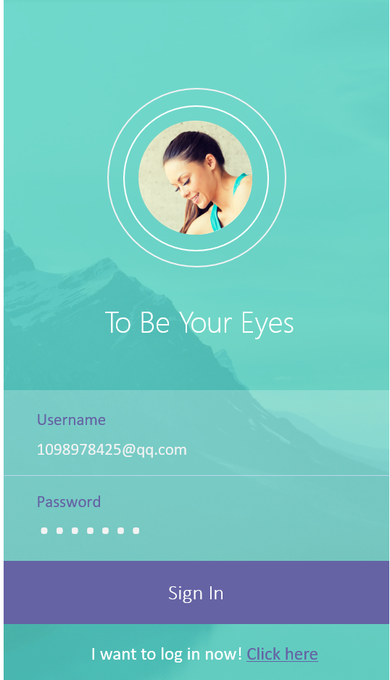
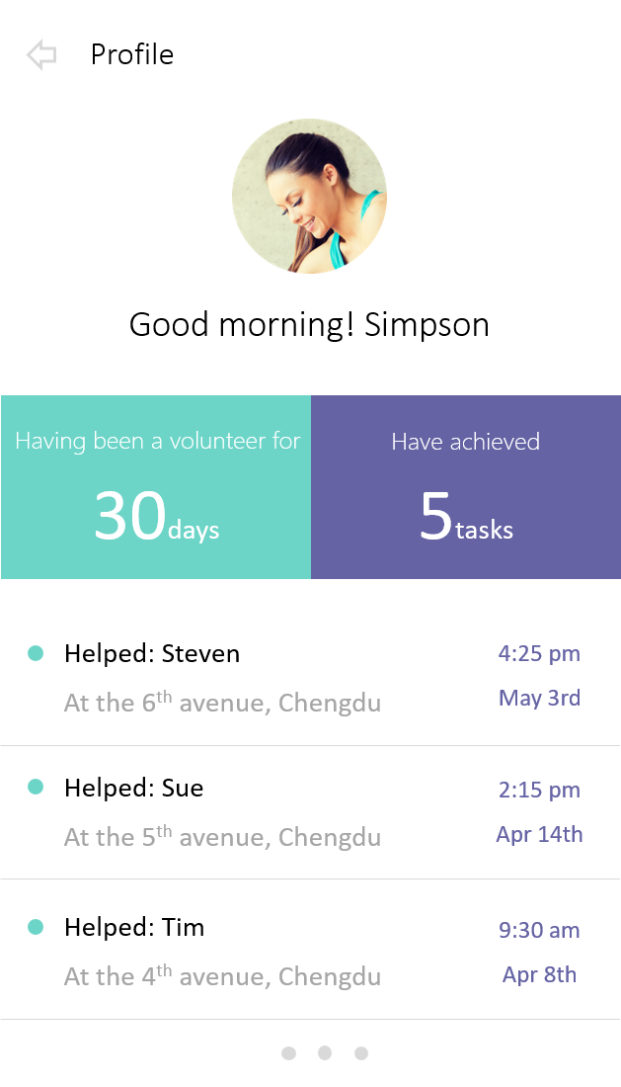
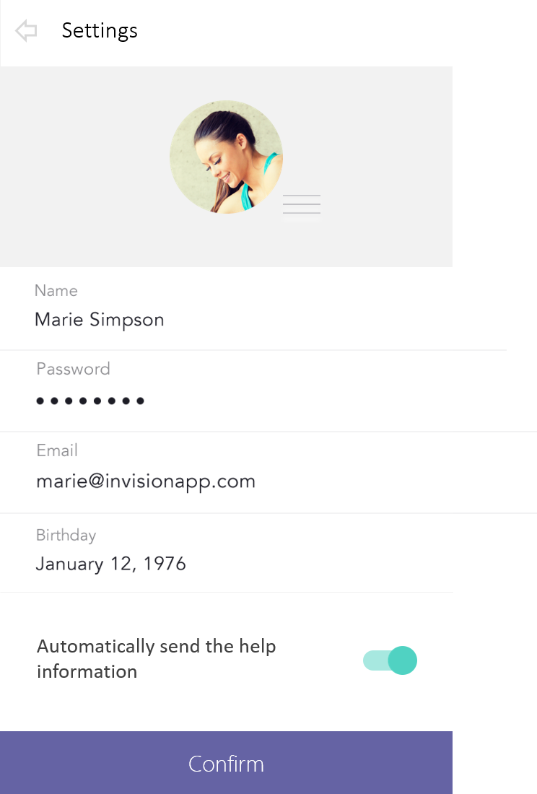
4
GUI设计样例
Notes:
更多作品请搜索: http://dwz.cn/Wu2UP
24

Slide 25
5
软件设计文档介绍
SDD INTRODUCTION

Slide 26
5
SDD介绍
参考标准
IEEE Recommended Practice for Software Design Descriptions
版本说明
组织方式
分为引言、系统总述、系统结构、数据设计、构件设计、界面设计、需求矩阵七个部分对系统设计进行阐述
版本1.0 ：4月25日
…

Slide 27
6
软件开发情况
WHAT WE DOING

Slide 28
3
5
6
软件开发情况
项目计划与跟踪
根据项目初期阶段制定的项目计划，对项目完成情况进行实时跟踪，同时根据目前任务实施情况，对剩余工作计划进行适当调整。使用Microsoft Project工具绘制的甘特图，对项目开发情况进行如下统计。
Notes:
更多作品请搜索: http://dwz.cn/Wu2UP
28

Slide 29
5
6
软件完成情况
工时完成百分比
27%
剩余工时
2379.7工时
Notes:
更多作品请搜索: http://dwz.cn/Wu2UP
29

Slide 30
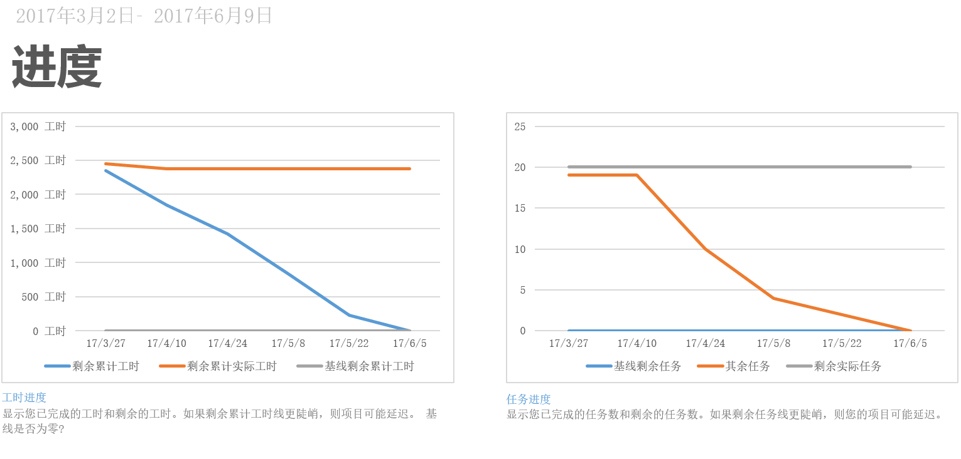
Notes:
更多作品请搜索: http://dwz.cn/Wu2UP
30

Slide 31
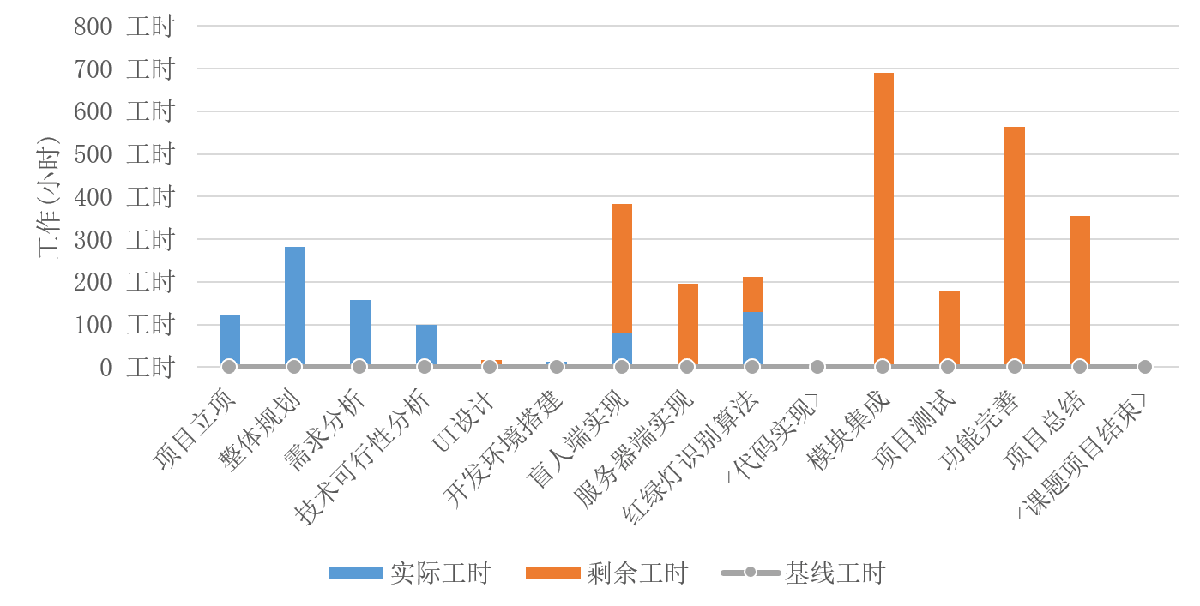
5
6
Notes:
更多作品请搜索: http://dwz.cn/Wu2UP
31

Slide 32

5
6
存在问题及对策
代码推进速度较慢
根据已完成的架构和类的设计，加快对代码的学习和编写
建模时某些细节
不够明确
认真研究后尽快完善
任务延迟情况较多
项目计划的时间安排存在不合理性，对后面的工作计划重新进行调整，并且加快任务进度
关键技术还未完成
查阅资料，更多的尝试与测试，尽快突破关键技术
Notes:
更多作品请搜索: http://dwz.cn/Wu2UP
32

Slide 33






下一阶段计划
6
第10周
第11周
界面编写
数据库的构建与连接
服务器端的编写
盲人端即时志愿功能编写
第12周
服务器端实现
盲人端导航功能编写
图像识别功能编写
第13周
导航功能实现
盲人端界面交互功能编写
第15周
功能完善
进入测试阶段
第14周
盲人端界面交互功能实现模块集成
Notes:
更多作品请搜索: http://dwz.cn/Wu2UP
33

Slide 34
THANKS

